Slide 1
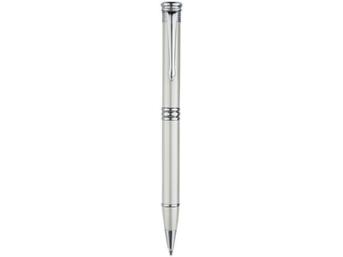
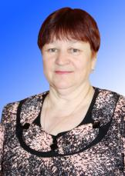
Министерство образования РМ
Портфолио Лисиной Любови Ивановны, педагога дополнительного образования детей. МБУ ДО «Дом детского творчества», г. Ковылкино
Дата рождения: 30.12.1958г.
Профессиональное образование: воспитатель в дошкольных учреждениях , Зубово –Полянское педагогическое училище.
Стаж педагогической работы (по специальности): 41 г.
Общий трудовой стаж: 41 г.
Наличие квалификационной категории: высшая
Дата последней аттестации: № 153 от 25.02.2015г.
Звание: педагог дополнительного образование детей.

Slide 2
Обобщение педагогического опыта
сайт МБУ ДО «Дома детского творчества»:
http://ddtkov.schoolrm.ru/

Slide 3
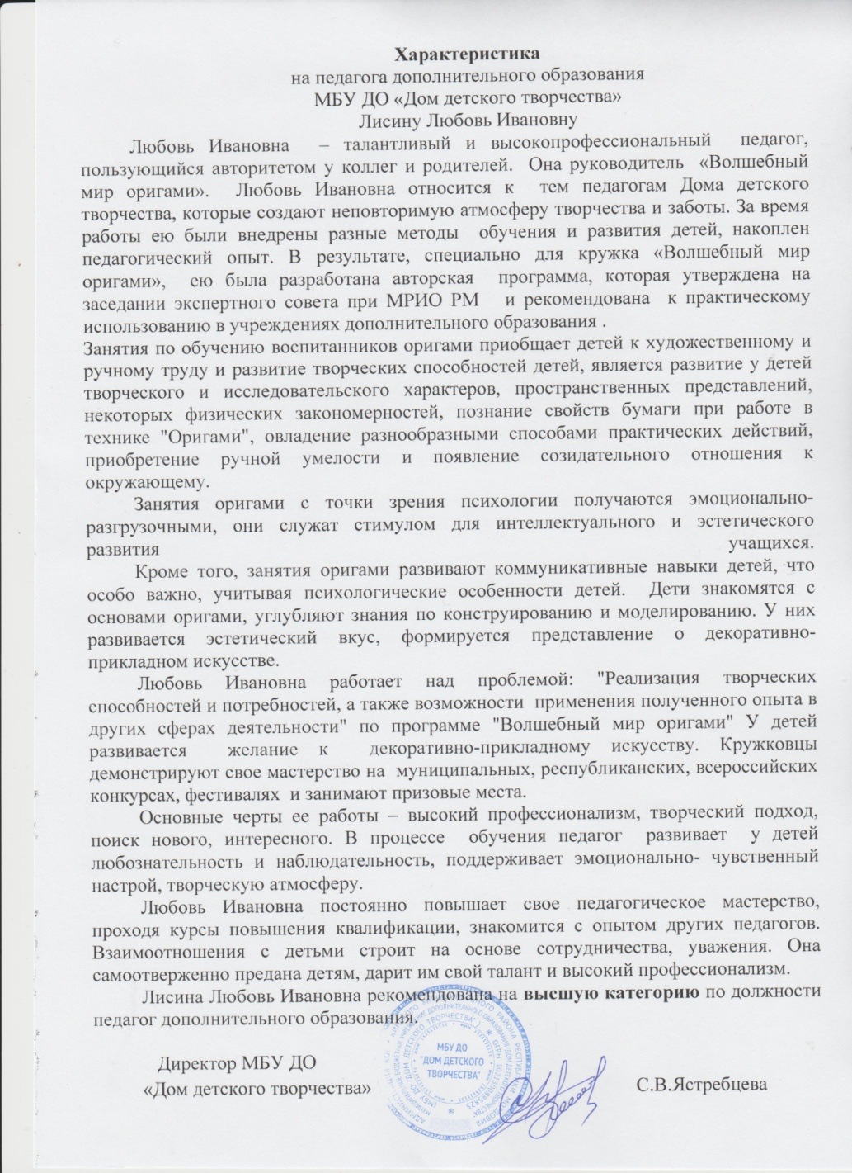
представление

Slide 4
1. Реализация образовательных программ

Slide 5
2. Результаты участия в инновационной (эксперементальной деятельности)

Slide 6
3.Участие детей в: конкурсах, выставках, турнирах, соревнованиях, акциях, фестивалях.
Участники участия Название конкурса, Год участия Результаты участия
Афоничкина Дарья Муниципальный конкурс «Осеннее настроение" 2015г I место
Афоничкина Дарья XII Республиканский конкурс творчества по пожарной безопасности 2015г. III место
Куколева Виктория Муниципальный форум «Одарённые дети»2016г. Призёр
Тропина Арина Муниципальный конкурс «Мамина улыбка» 2016 I место
Куколева Виктория Муниципальный конкурс «Мамина улыбка» 2016 I место
Звонарёв Сергей Муниципальный конкурс «Со звёздами таинственная связь»2016г. Призёр
Куколева Виктория Муниципальный конкурс творческих работ «Осеннее настроение» 2016г. Призёр
Понамарёва Диана Муниципальный конкурс «Мамина улыбка» 2017 Победитель
Быков Иван Муниципальный конкурс «Мамина улыбка» 2017 Призёр
Байкин Данил Муниципальный конкурс «Со звёздами таинственная связь»2017г. III место
Пономарёва Диана Муниципальный конкурс на знание символики РФ и РМ.2017г. Призёр
Пономарёва Диана Муниципальный форум «Одарённые дети -2018» . Победитель
Судьёнков Артём Муниципальный форум «Одарённые дети -2018» Призёр
Цаплина Виктория Республиканский конкурс «Калейдоскоп профессий»2018г. II место
Пономарёва Диана Муниципальный конкурс, посвящённый Дню Матери 2018г. Победитель
Судьёнков Артём Муниципальный конкурс, посвящённый Дню Матери 2018г. Призёр
Пономарёва Диана Муниципальный конкурс на знание символики РФ и РМ.2018г. Победитель
Горчаков Роман Муниципальный конкурс творческих работ «Карнавал осенних красок » 2019. Призёр
Цаплина Виктория Муниципальный конкурс моделей одежды «Флора - дизайн» 2019г Победитель
Пономарёва Елена Муниципальный конкурс моделей одежды «Флора - дизайн» 2019г Призёр
Гудков Даниил Муниципальный конкурс «Со звёздами таинственная связь»2019г. Победитель
Веряскина Софья Муниципальный конкурс «Песня в солдатской шинели» 2019г. Победитель
Пономарёва Диана Республиканский конкурс «Неопалимая купина» 2019г. III место Цаплина Виктория Республиканский конкурс по пожарной безопасности «Неопалимая купина»2019г. I место
.

Slide 7
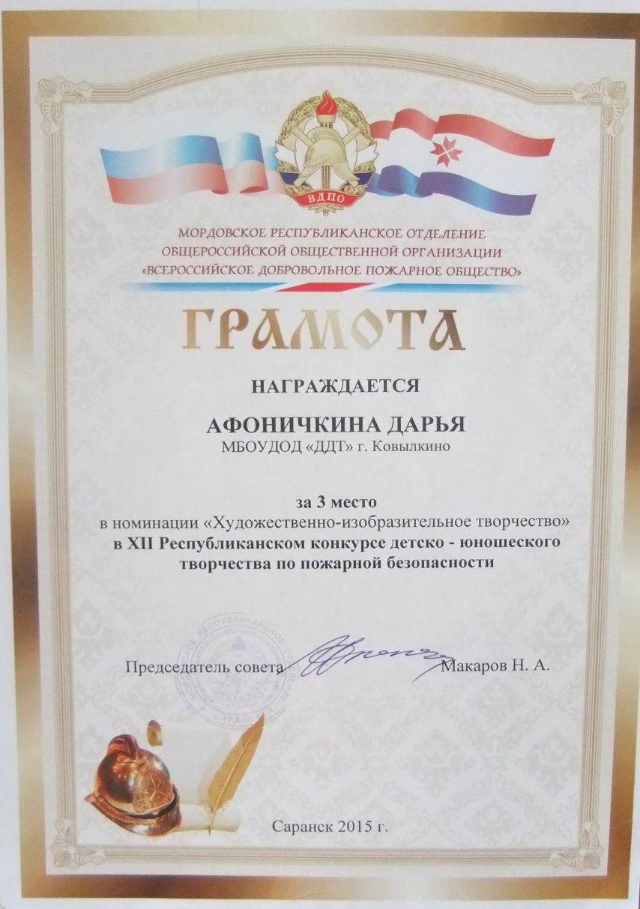

Slide 8
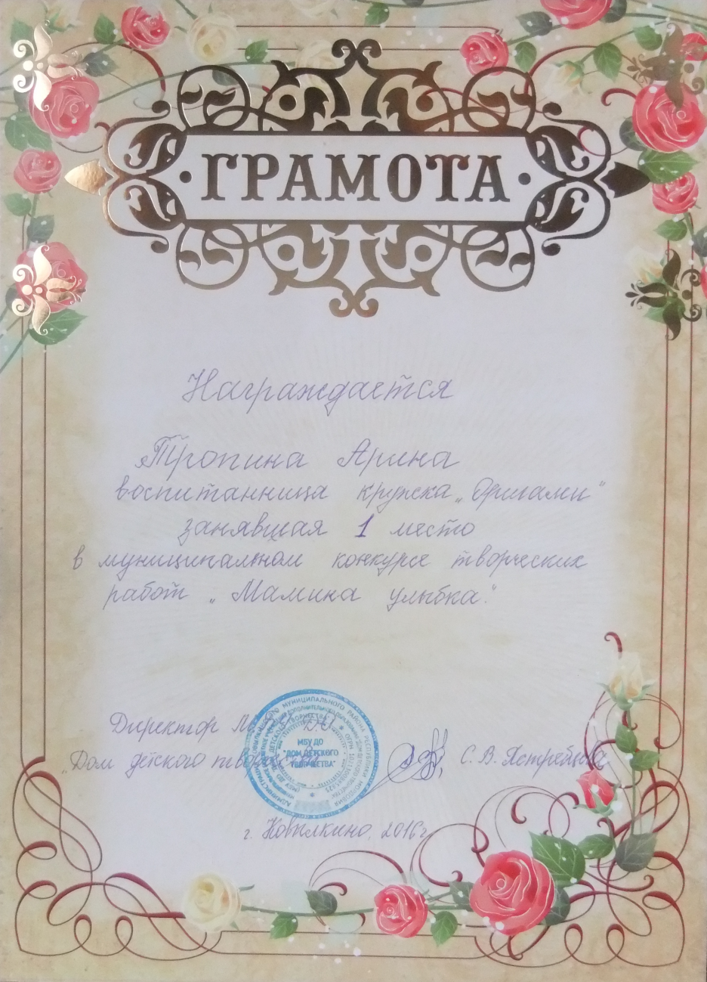

Slide 9
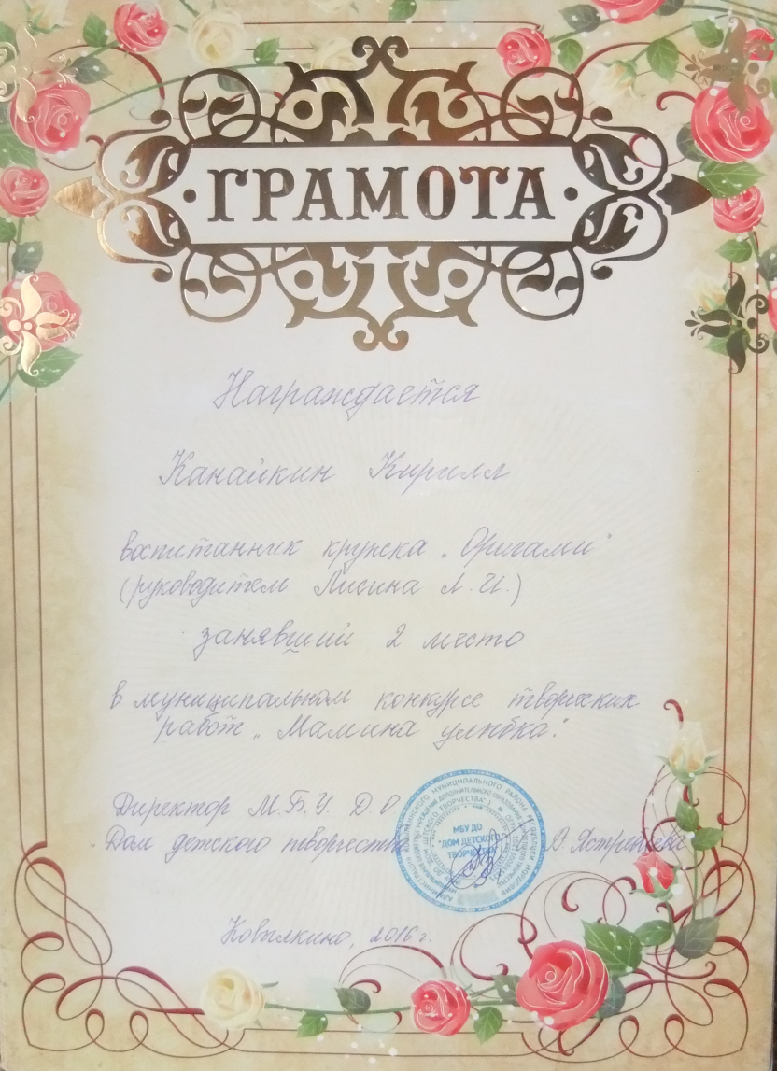

Slide 10
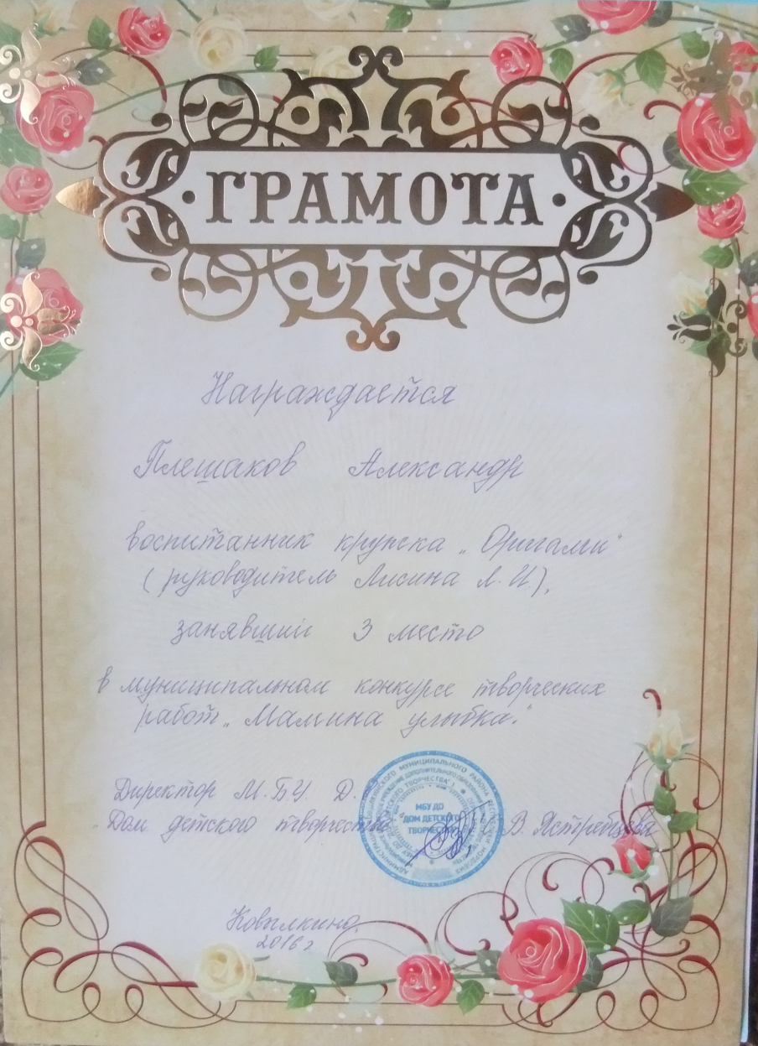
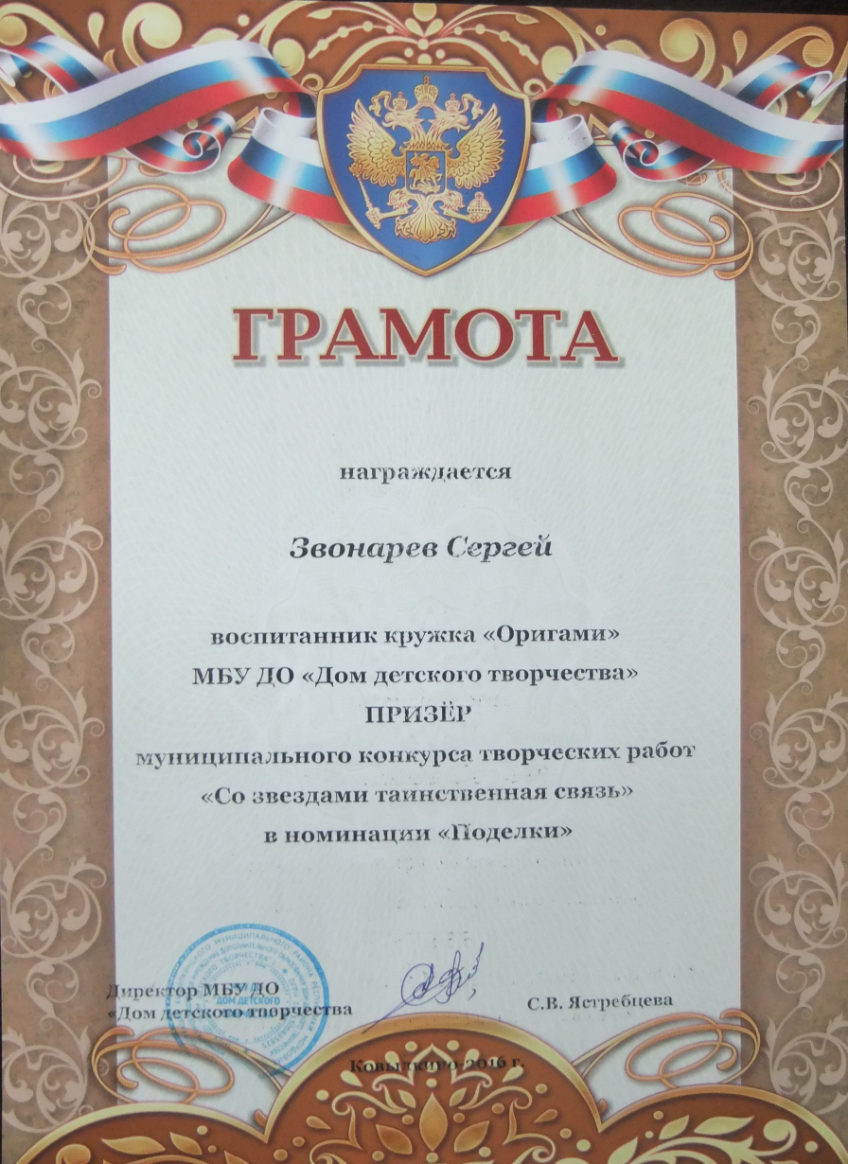

Slide 11
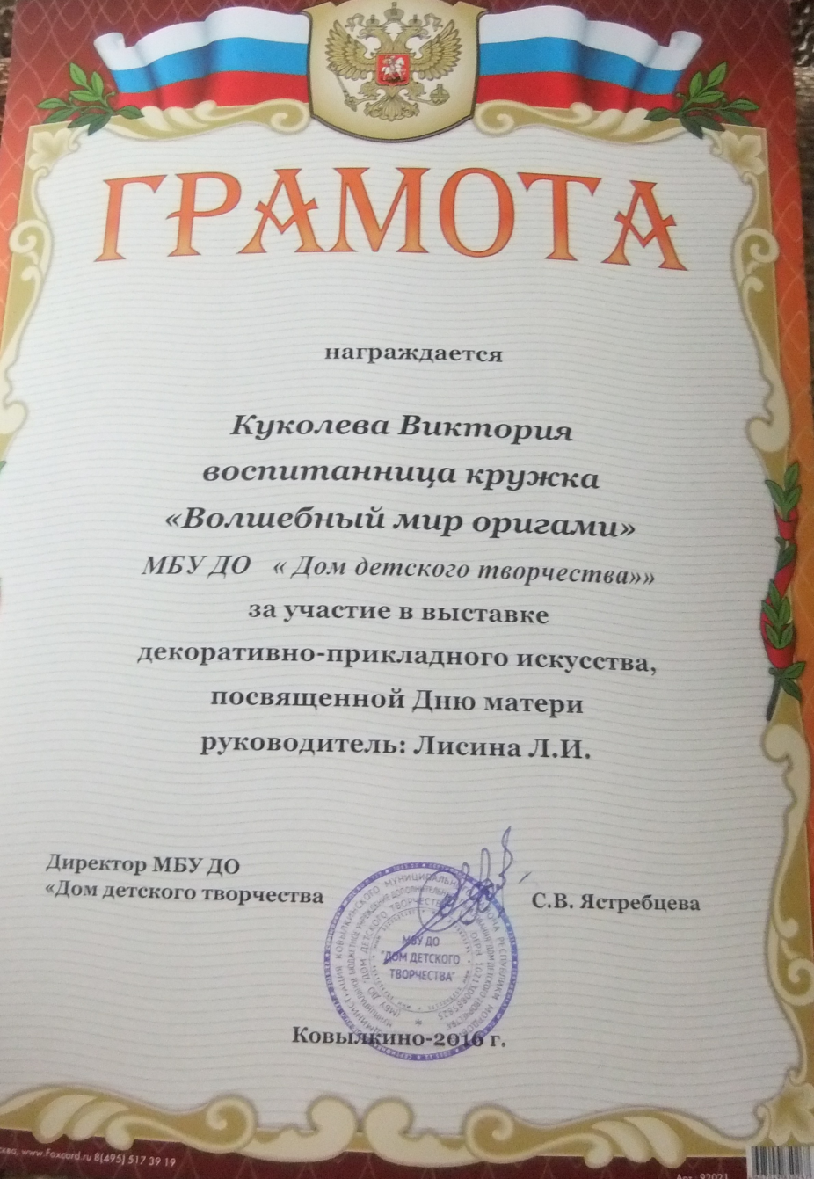
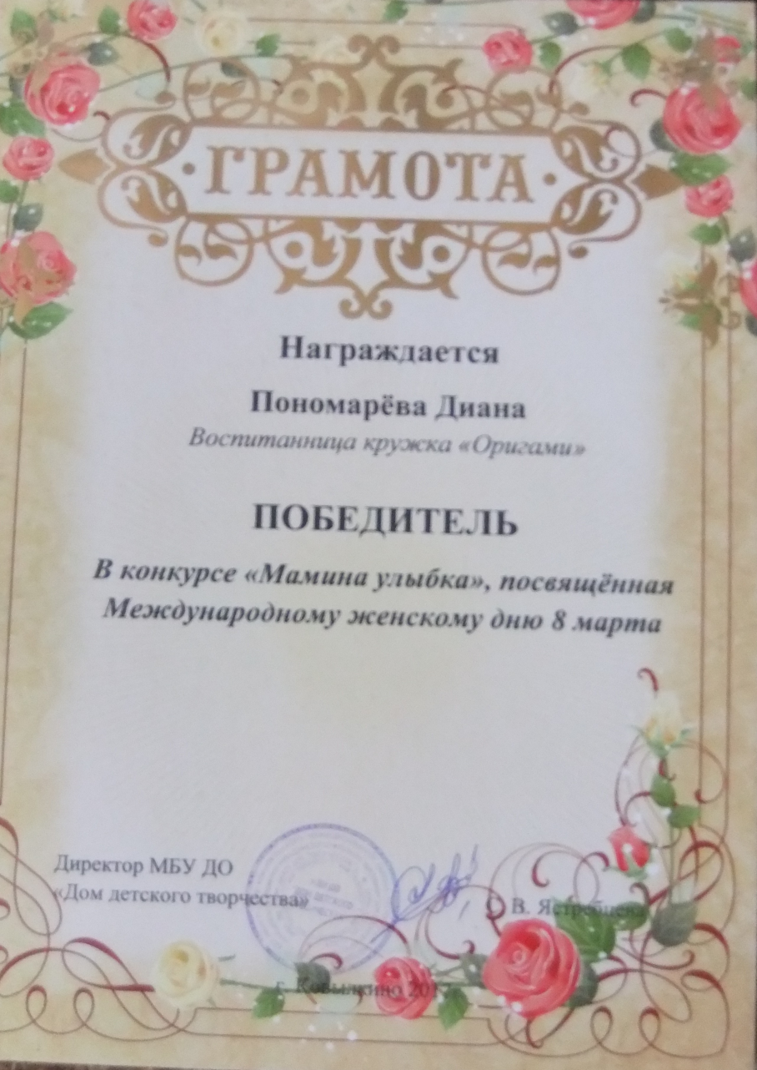

Slide 12
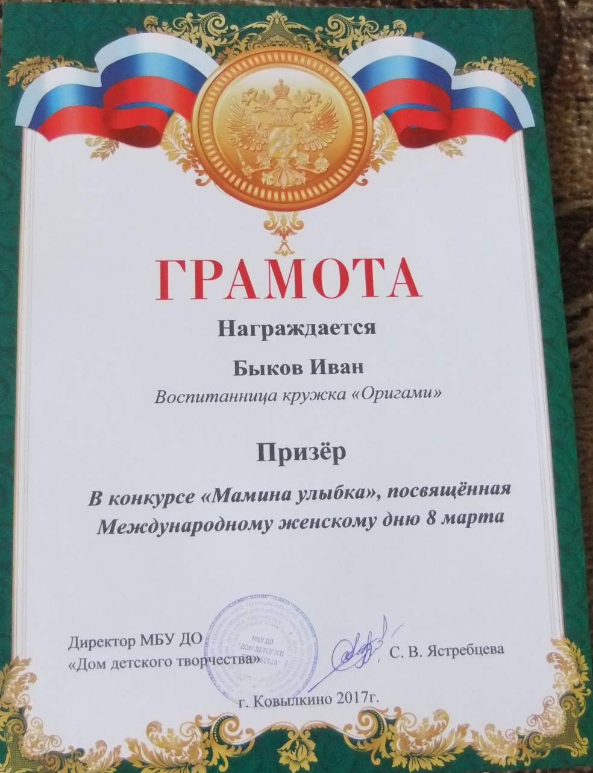
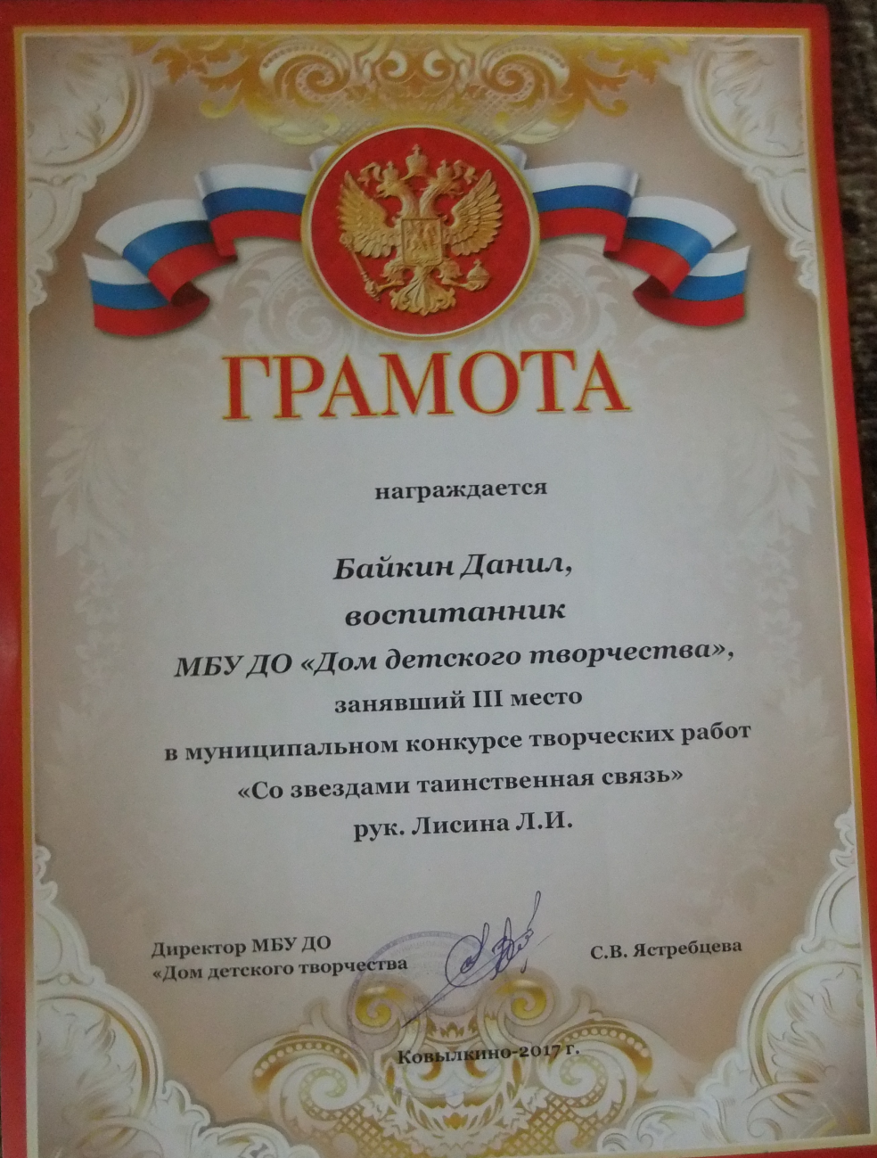

Slide 13
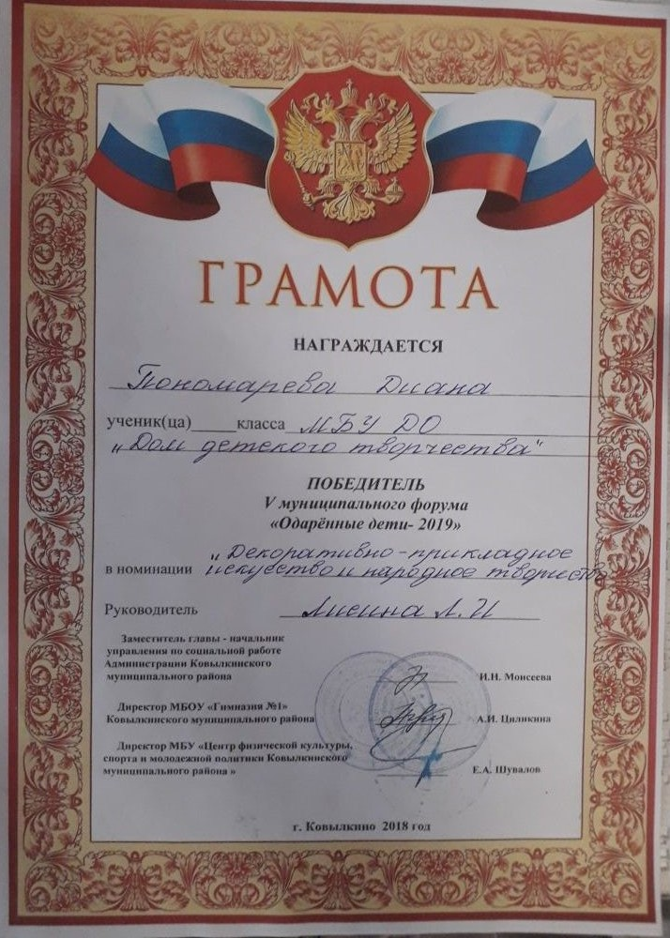

Slide 14
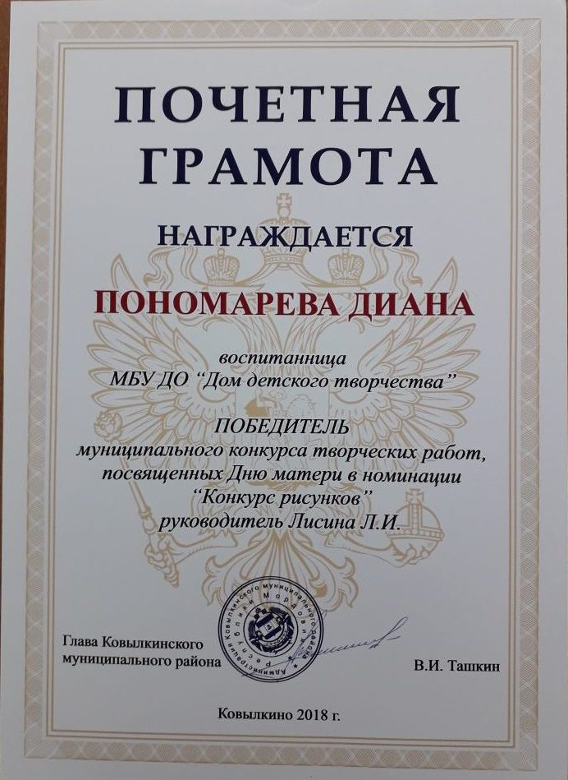

Slide 15
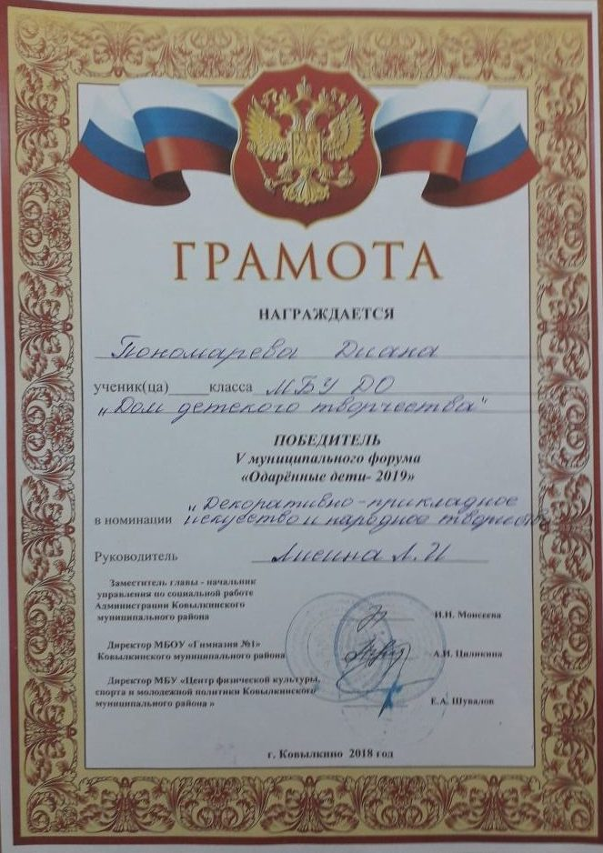

Slide 16
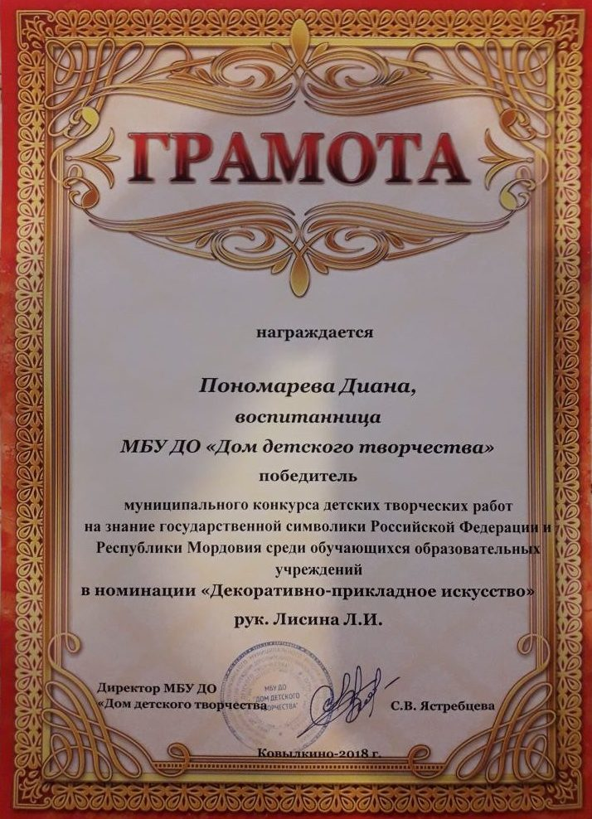

Slide 17
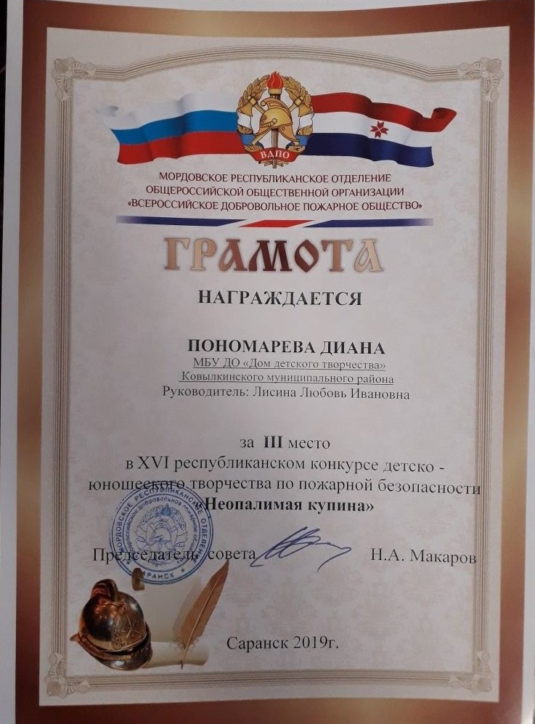

Slide 18
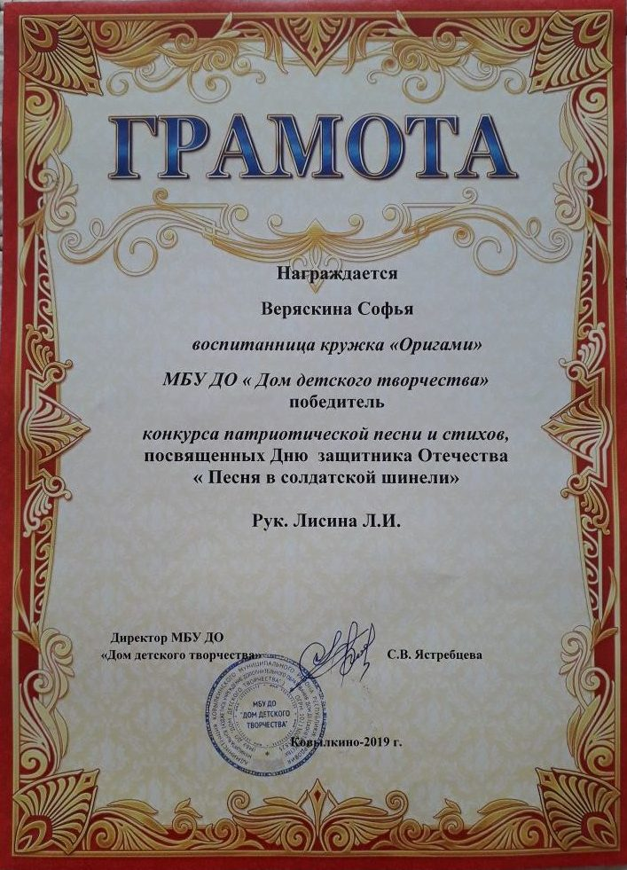

Slide 19
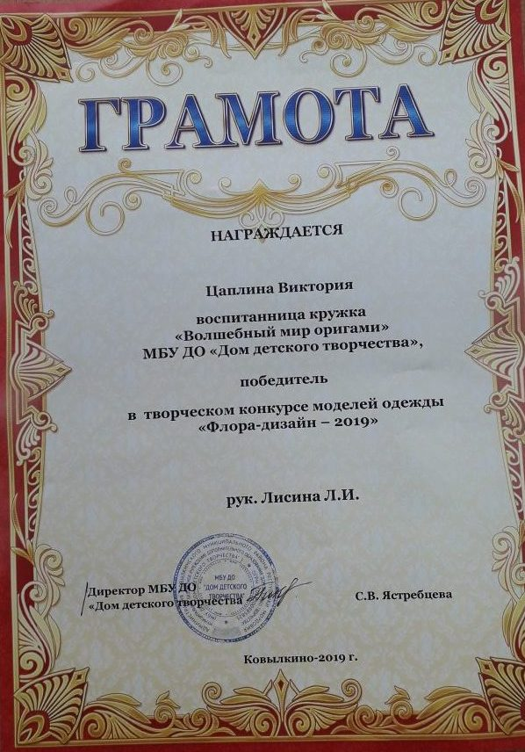

Slide 20
4. Наличие публикаций.

Slide 22
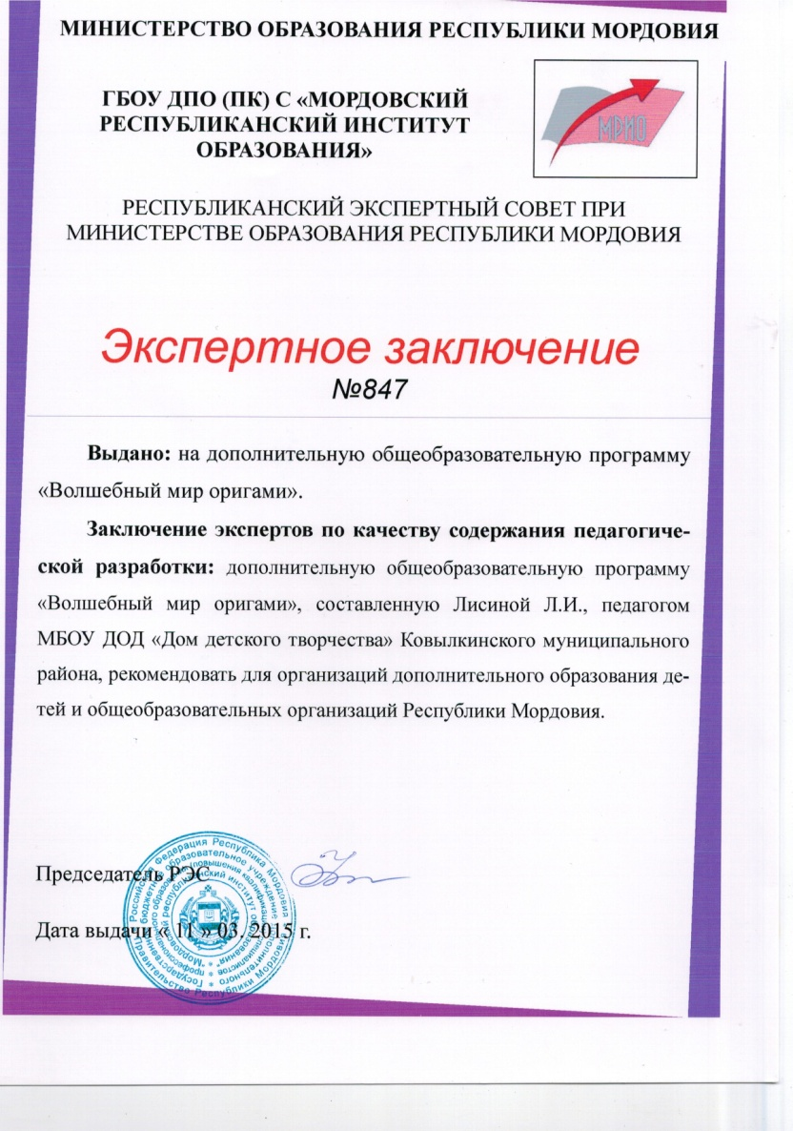
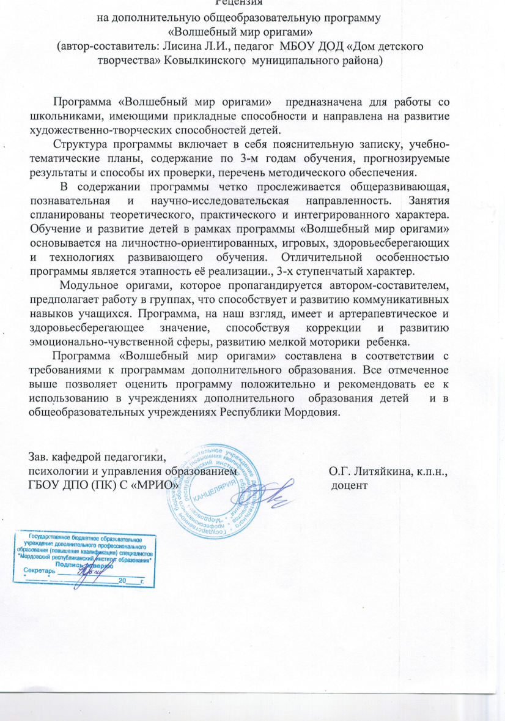
5. Наличие авторских программ , методических пособий

Slide 23
6. Выступления на методических советах, научно-практических конференциях, педагогических чтениях, семинарах, секциях, форумах, радиопередачах (очно)
Образовательная организация:
2017-2018г.г.
Педагогический совет МБУ ДО «Дом детского творчества», тема: «Обобщение педагогического опыта с детьми школьного возраста «О поощрении и наказании»2017г.
- «Обобщение педагогического опыта работы в кружке «Волшебный мир оригами»2018г.

Slide 25
Проведение мастер-классов, открытых мероприятий
2017-2019г.г.
Открытый мастер-класс по оригами: «Снежинка», «Цветок-тюльпан», «Говорящая ворона», «Сюрикен», «Когти Крюгера», «Бабочка» в рамках проведения муниципальных школьных каникул, для детей города и района.

Slide 27
Муниципальный уровень:
.Организация выставки в краеведческом музее «Волшебный мир оригами»
. сотрудничество с МБУ «Центр культуры Ковылкинского муниципального района » и принимает участие в организации и проведении культурно - массовых мероприятиях, выставок и мастер – классов городского, муниципального уровня. Республиканский уровень:
. .Республиканский фестиваль народного творчества «Шумбрат, Мордовия!»
. Республиканское мероприятие «Республиканский день поля»
. Республиканский «День славянской письменности»

Slide 28
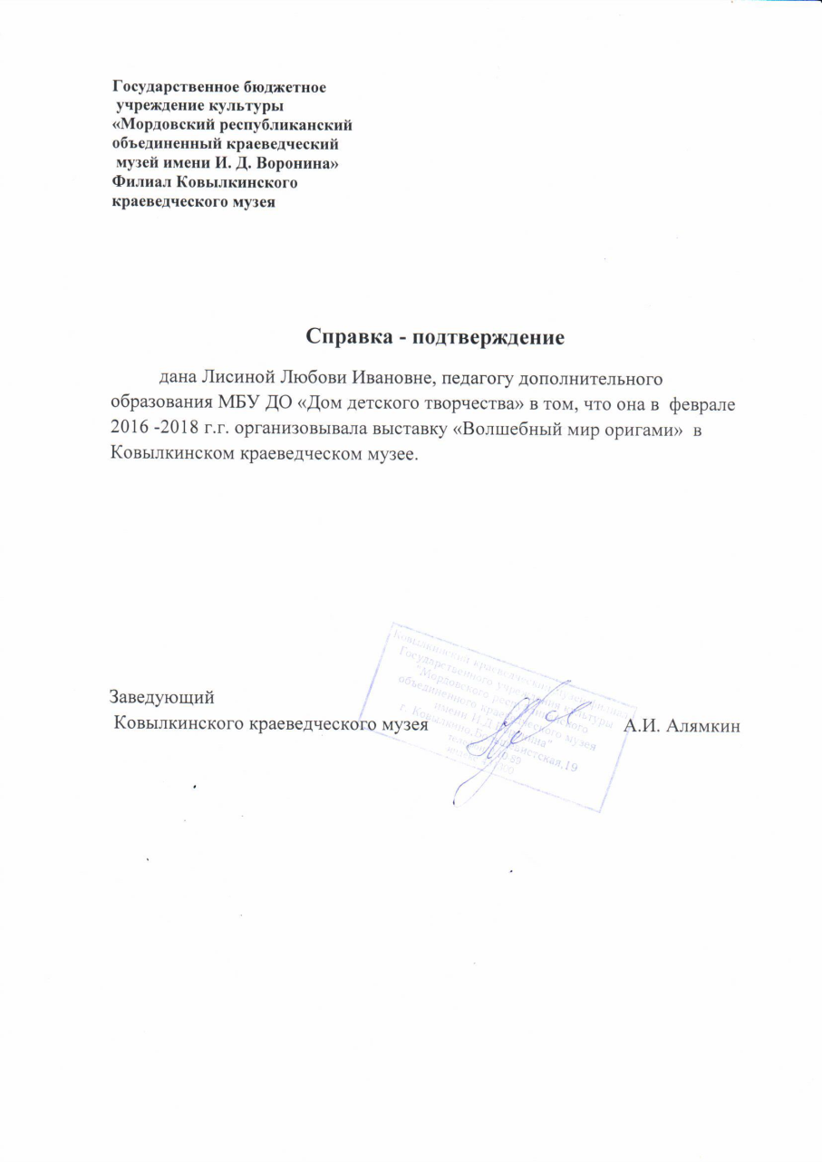

Slide 29
8.Экспертная деятельность.

Slide 30
9. Общественно-педагогическая активность педагога: участие в комиссиях, педагогических сообществах, в жюри конкурсов.
. 2016-2019 г.г. работа в составе жюри муниципальных конкурсов: «Есенинские чтения», «Одаренные дети», «Живая история».
. 2016-2019 г.г. работа в составе жюри республиканских конкурсов: «Наследие», республиканский конкурс исследовательских работ учащихся ОУ «Природа и мы».

Slide 31
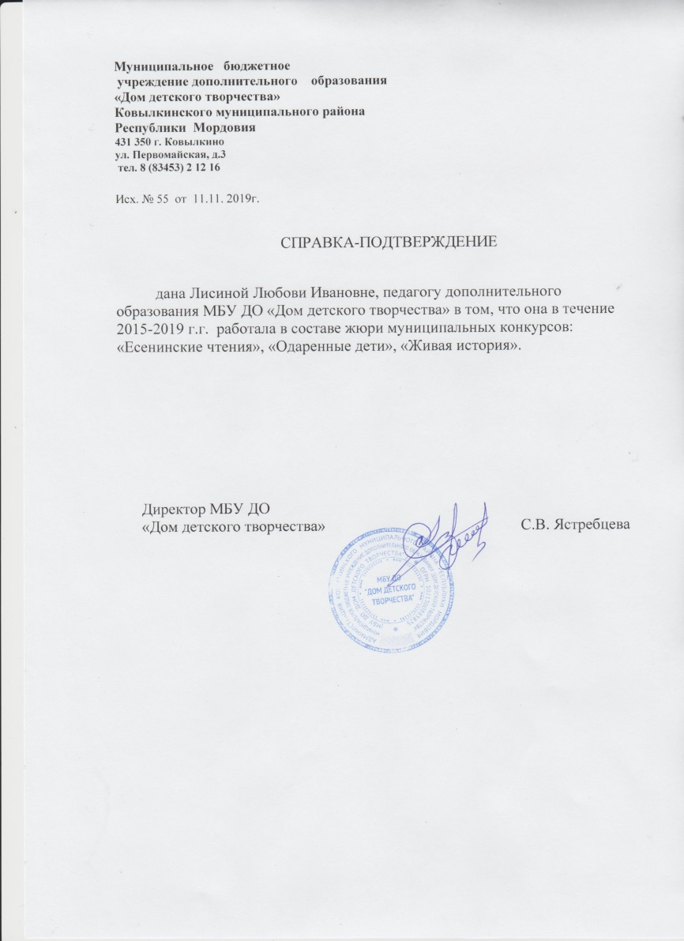

Slide 32
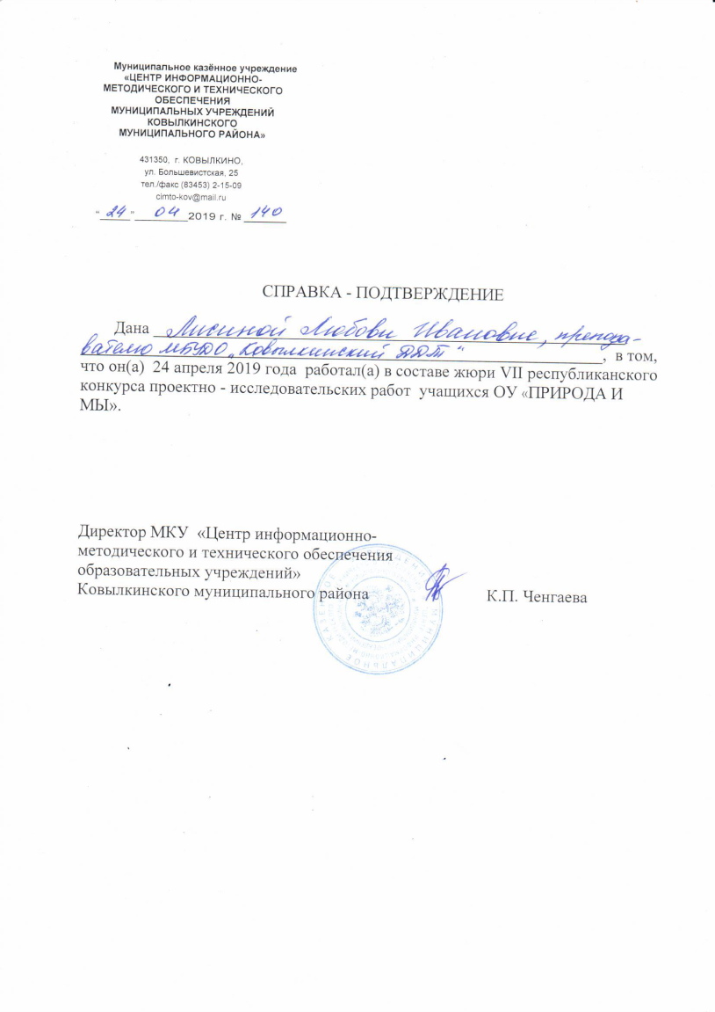

Slide 34
10. Наставничество

Slide 35
11. Позитивные результаты работы с детьми:

Slide 36
12. Участие педагога в профессиональных конкурсах

Slide 37
11. Награды и поощрения педагога в межаттестационный период
Муниципальный уровень:
Грамота «Шумбрат, Мордовия!» от заместителя управления по социальной работе администрации Ковылкинского муниципального района. 2015 г.
Благодарность от Главы Ковылкинского муниципального района, 2017г.
Грамота от Главы Ковылкинского муниципального района, 2018г.
Благодарственное письмо от директора МБУ ДО «Дом детского творчества», 2019г.

Slide 38
11. Награды и поощрения педагога в межаттестационный период
Республиканский уровень:
Грамота за педагогическое мастерство в подготовке призёра XII Республиканского конкурса детско –юношеского творчества по пожарной безопасности – 2015 г.
Грамота за организацию выставки «Волшебный мир оригами» в Ковылкинском музее. 2017-2018г.г.

Slide 39
11. Награды и поощрения педагога в межаттестационный период
Всероссийский уровень:
. Почётный работник общего образования РФ, 2015г.
. Благодарность от Центр Содействия развития образование «Инициатива» 2017г.
. Грамота за подготовку участника в конкурсе «Созвездие Гагарина» V Международного Гагаринского фестиваля, 2018г.

Slide 40
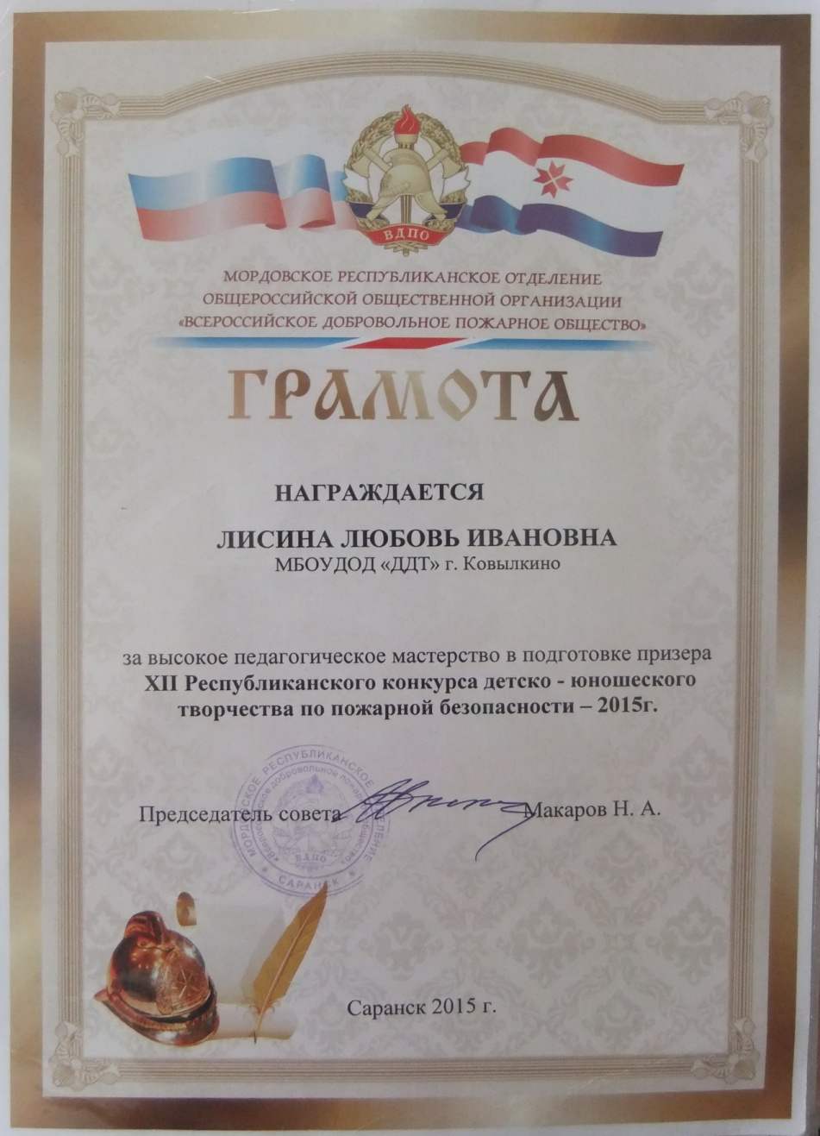

Slide 41
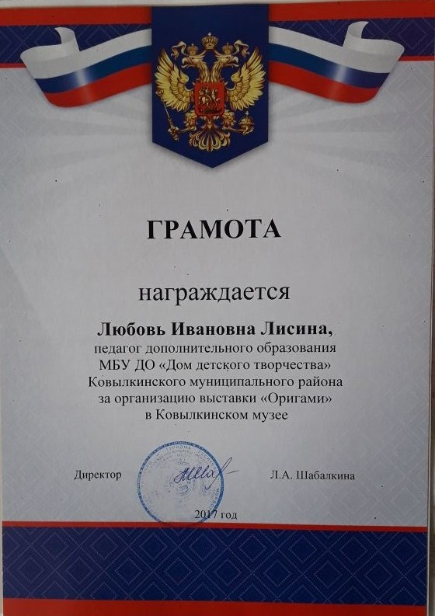

Slide 42
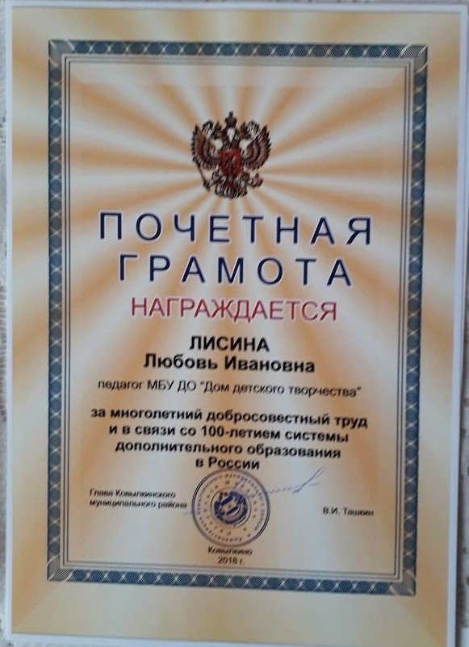

Slide 43
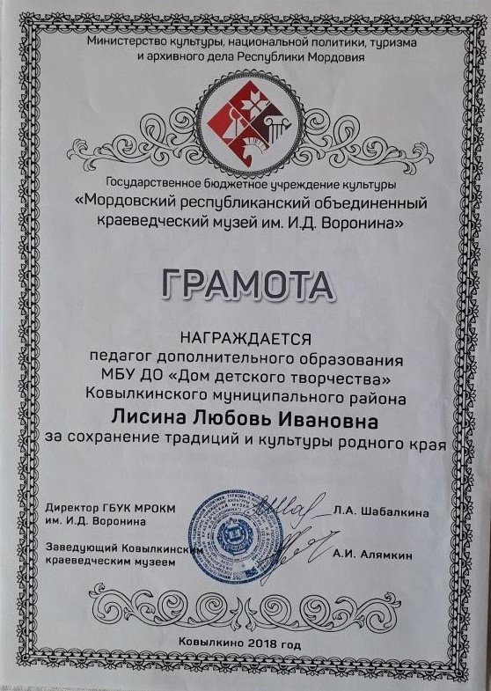

Slide 44
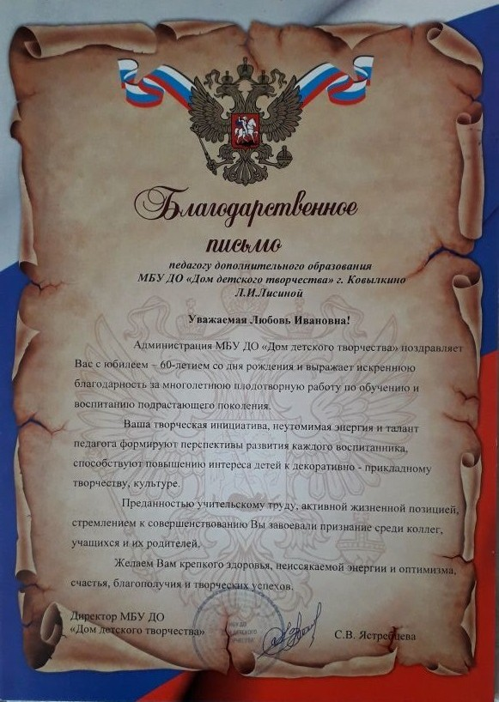

Slide 45
Повышение квалификации
«Современные педагогические технологии в системе дополнительного образования детей», г. Саранск МРИО, с 10.09.2018-03.10.2018г., 108ч.
«Профессиональная готовность педагога к реализации федерального государственного образовательного стандарта обучающихся с ОВЗ », ООО «Международный центр образования и социально-гуманитарных исследований», с 07.10.2019-21.10.2019г., 72 ч.

Slide 47
